Slide 1
Геоинформационные сервисы на уроках истории
Учитель истории Песенко И.Э.

Slide 2
ГИС
Географическая информационная система (ГИС)
ГИС - это современная компьютерная технология для картирования и анализа объектов реального мира, также событий, происходящих на нашей планете.

Slide 3
Как использовать в педагогической практике:
1. Как источник карт и изображений местности при изучении географии, истории, краеведения, иностранных языков
2. Как платформа для решения исследовательских задач по различным предметам, связанных с вычислениями расстояний, подбором кратчайшего пути, сравнением особенностей разных местностей и т.д.
3. Как платформа для креативной деятельности по моделированию нового облика местностей с нанесением собственных изображений зданий, ландшафтных объектов.
4. Как платформу для проведения сетевых проектов (вебквестов), связанных с угадыванием и поиском различных географических пунктов Земли

Slide 4
Идеи по использованию
проведение виртуальных путешествий по городу (улице, стране и всему миру);
создание маршрутов (мой путь от дома до школы, путь от школы в ботанический сад и др.);
создание маршрутов военных походов
нанесение меток по пути великих полководцев, первооткрывателей;
создание карт достопримечательностей
и многое другое

Slide 5
Примеры сервисов
«Карты Google» - maps.google.ru
«Яндекс.Карты» - maps.yandex.ru
«Bing карты» - www.bing.com/maps/
«Открытые карты» www.openstreetmap.org

Slide 6

«Карты Google» - maps.google.ru
По ссылке доступна теория о гугл-картах (нажмите на картинку слева)
Памятка по работе с картами

Slide 7
Ссылки на некоторые гугл-карты
https://goo.gl/4HW5ss
https://goo.gl/tmOeza
https://clck.ru/UZRK9

Slide 8
Дополнительные сервисы
https://tourbuilder.withgoogle.com/
http://www.myhistro.com/
https://geoguessr.com/
http://map.letapis.by/
http://orda.of.by/
http://geacron.com/
ttp://www.arcgis.com/
Виртуальные музеи
Панорамы

Slide 9

Tour Builder
Cервис Tour Builder объединил Google Maps с редактором презентаций. Можно придумывать красивые мультимедийные истории - добавлять текст, графики, картинки и видео, отмечая на карте места, о которых говорится в рассказе. ﻿ Придумай свою необычную историю!

Slide 10
My histro
Сервис My histro предназначен для создания историй (Storytelling) с отображением их на карте. Можно смотреть и читать тысячи увлекательных историй, или создавать собственные истории с видео и фотографиями для создания динамической презентации. Можно создавать истории совместно с друзьями.
http://www.myhistro.com/explore
О матрешке

Slide 11
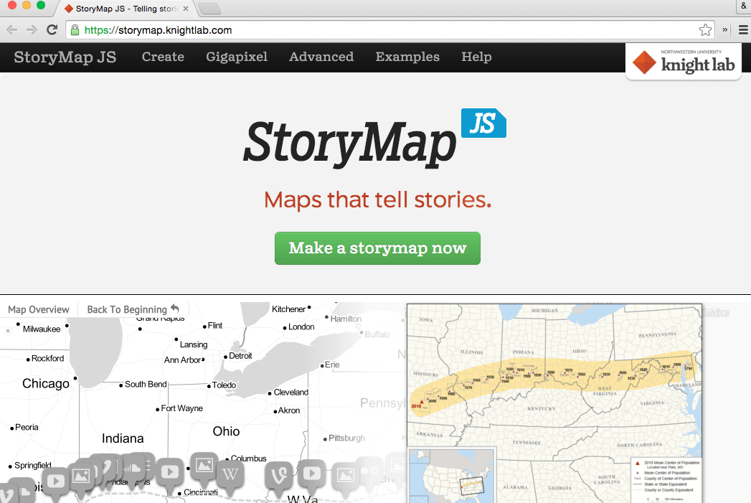
StoryMapJS storymap.knightlab.com
https://www.youtube.com/watch?v=N09Zr0VBOsw

Slide 12
StoryMapJS storymap.knightlab.com
https://uploads.knightlab.com/storymapjs/b39733eb552ec7e0aceb85f7b1f81548/bobruisk/index.html
https://uploads.knightlab.com/storymapjs/388de1eae29b03243f7beb32edc4f5c2/goroda-geroi-velikoi-otechestvennoi-voiny-1941-1945-gg/draft.html
https://storymap.knightlab.com/examples/bosch-garden/
Несложный англоязычный онлайн-сервис для создания
интерактивной карты на основе текста, изображений и видео.
Разработчикам необходимо иметь Google-аккаунт.

Slide 13

ArcGIS
Комплекс геоинформационных программных продуктов американской компании ESRI. Применяются для земельных кадастров, в задачах землеустройства, учёта объектов недвижимости, систем инженерных коммуникаций, геодезии и недропользования и других областях.
https://www.arcgis.com/home/index.html

Slide 14
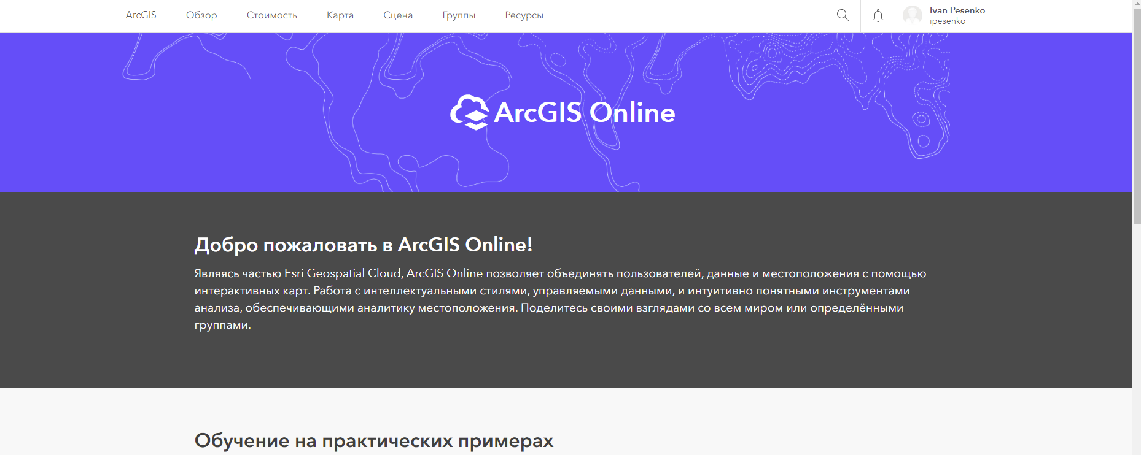

Slide 15

ArcGIS
Сервис предоставляет своим пользователям весьма разнообразные возможности. Чтобы создать свою карту, достаточно выполнить несколько действий: выбрать область на карте, определиться со стилистикой базовой карты, добавить на неё дополнительные слои и элементы (например, текстовые сообщения, изображения и диаграммы).
https://arcg.is/1eeWzz
https://www.arcgis.com/home/index.html

Slide 16
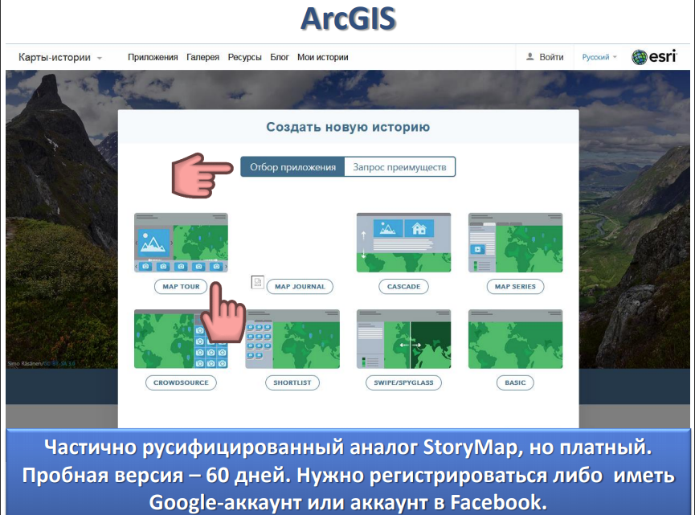

Slide 17
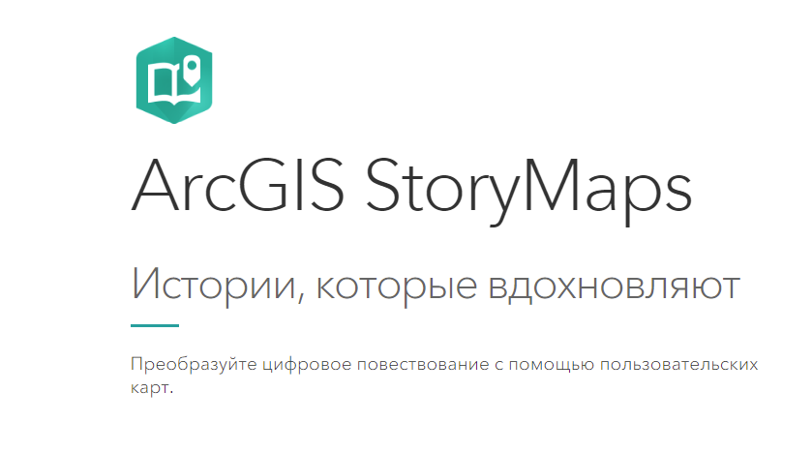
ArcGIS StoryMaps
https://storymaps.arcgis.com/stories/381fcd4a36584aa28f9d836247d9a939
https://storymaps.arcgis.com/stories/dd22ddbe5a0c433a80e2a75b61065570
ArcGIS StoryMaps помогут вам рассказать впечатляющие и информативные истории с помощью пользовательских карт.
Истории позволяют доносить необходимую информацию, оказывать влияние на мнения людей и добиваться реальных изменений, а карты являются неотъемлемой частью повествования.
Используйте простой конструктор для создания пользовательских карт, чтобы усовершенствовать цифровое повествование.
https://storymaps.arcgis.com/stories

Slide 18
http://geacron.com/
GeaCron — сервис с интерактивными геополитическими картами и линией времени, которые дают представление о всех периодах истории человечества от шумерской цивилизации вплоть до 2010-х.
На карте отмечены важные военные действия, маршруты великих географических открытий — всё, что повлияло на историю. Очень интересно наблюдать за столетними изменениями государственных границ. Любой исторический период теперь можно представить с точки зрения политической карты.

Slide 19
Google Академия культуры
Благодаря поддержке сотен музеев, культурных учреждений и архивов компания Google сумела собрать ценнейшие материалы о мировой культуре.
Они были объединены на этом сайте. Теперь каждый может посмотреть на известные полотна или архивные съемки военных лет, не выходя из дома.
Здесь вы найдете не только копии произведений искусства, сведения об архитектурных памятниках и объектах всемирного наследия. На сайте размещены цифровые фотовыставки, освещающие множество важных исторических моментов.
Проекты:
https://www.google.com/culturalinstitute/beta/?hl=ru
Чудеса света - https://www.google.com/culturalinstitute/project/world-wonders?hl=ru
Арт-проект - https://www.google.com/culturalinstitute/collections?projectId=art-project&hl=ru
Версаль у 3 D - http://www.versailles3d.com/
Свитки Мертвого моря - http://dss.collections.imj.org.il/
Яд Вашэм - http://www.yadvashem.org/

Slide 20
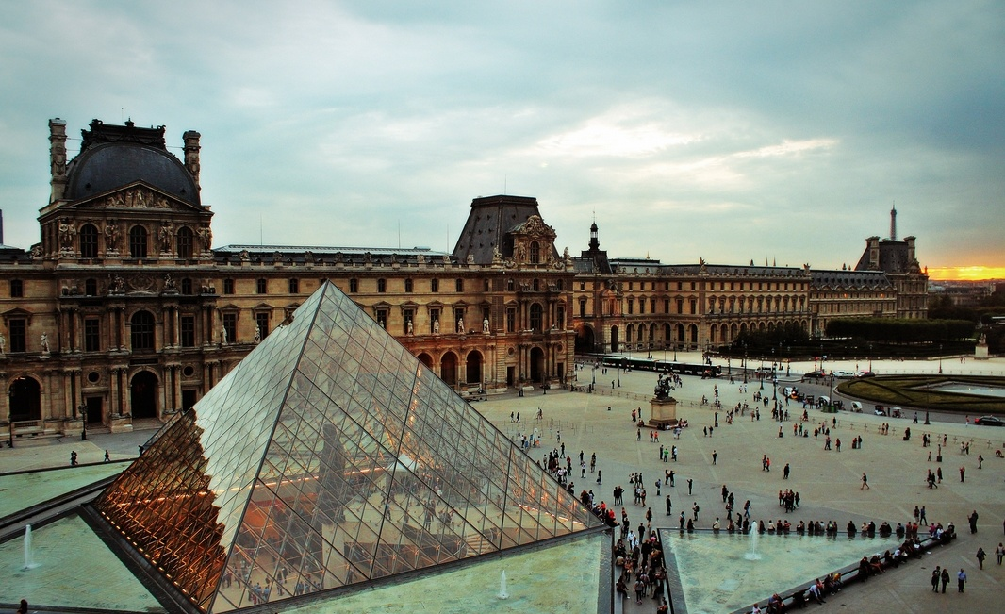
Музей Лувра
https://collections.louvre.fr/

Slide 21
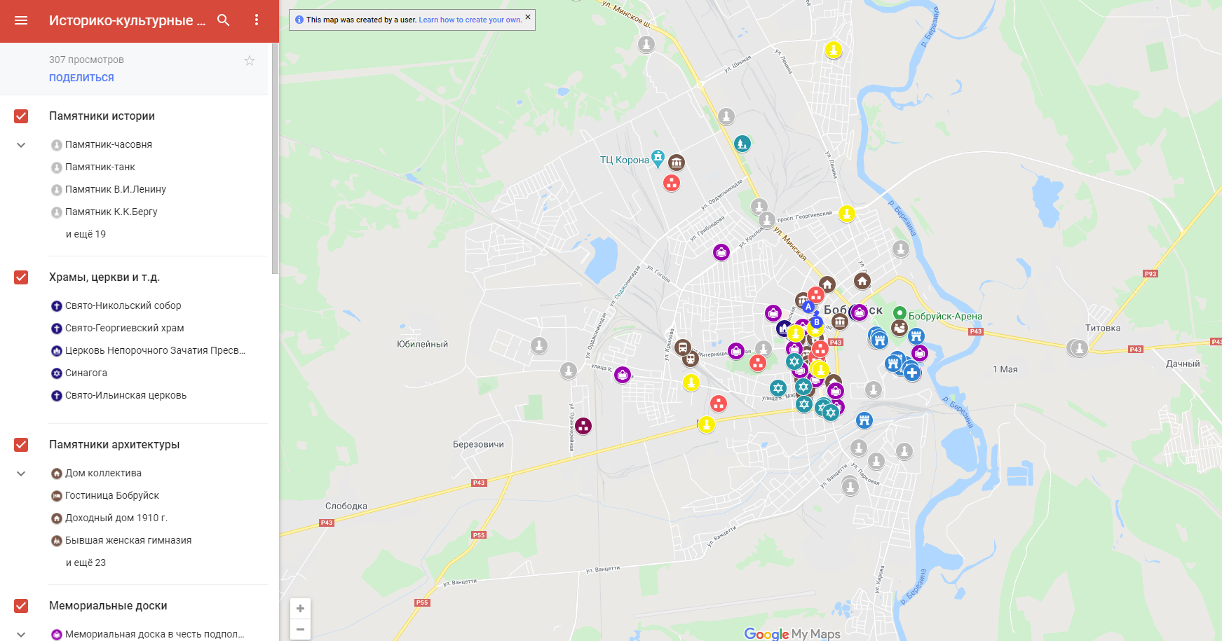
Проект «Историко-культурные ценности»

Slide 22
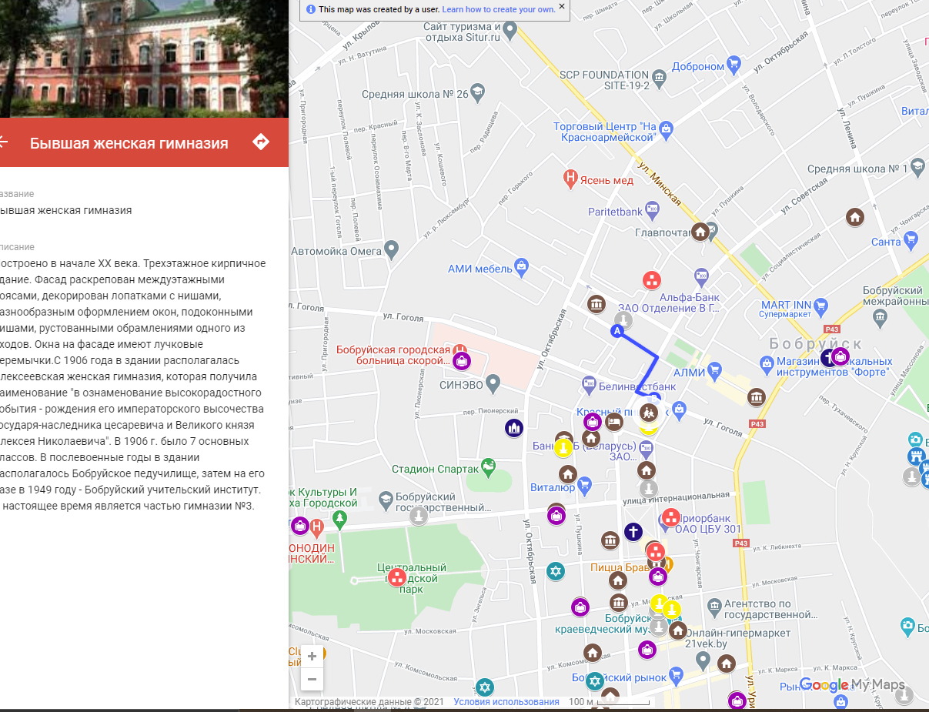
На карту была добавлена информация о более, более 100 памятников истории и культуры Бобруйска

Slide 23
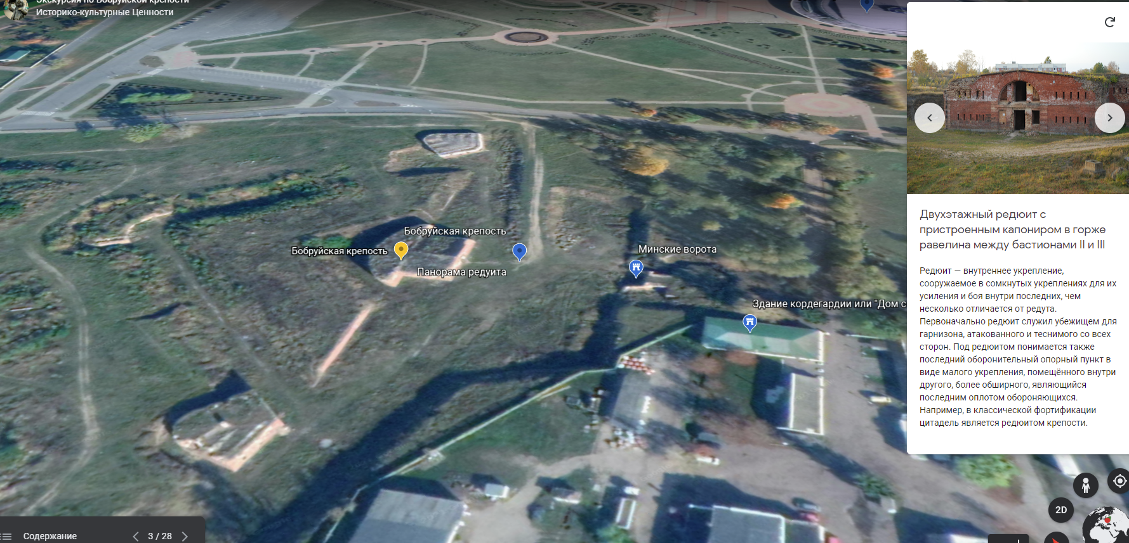
https://earth.google.com
https://goo.su/4TCP

Slide 24
Дополнительное обучение
Создание виртуальных туров (вебинар)
Аудиогиды, аудиотуры по музеям и городам
(вебинар)
Создание квестов на платформе izi.travel (вебинар)
Создание интерактивной карты в StoryMap JS
Создание интерактивных изображений, видеороликов в ThingLink.

Slide 25
Практикум

